Slide 1

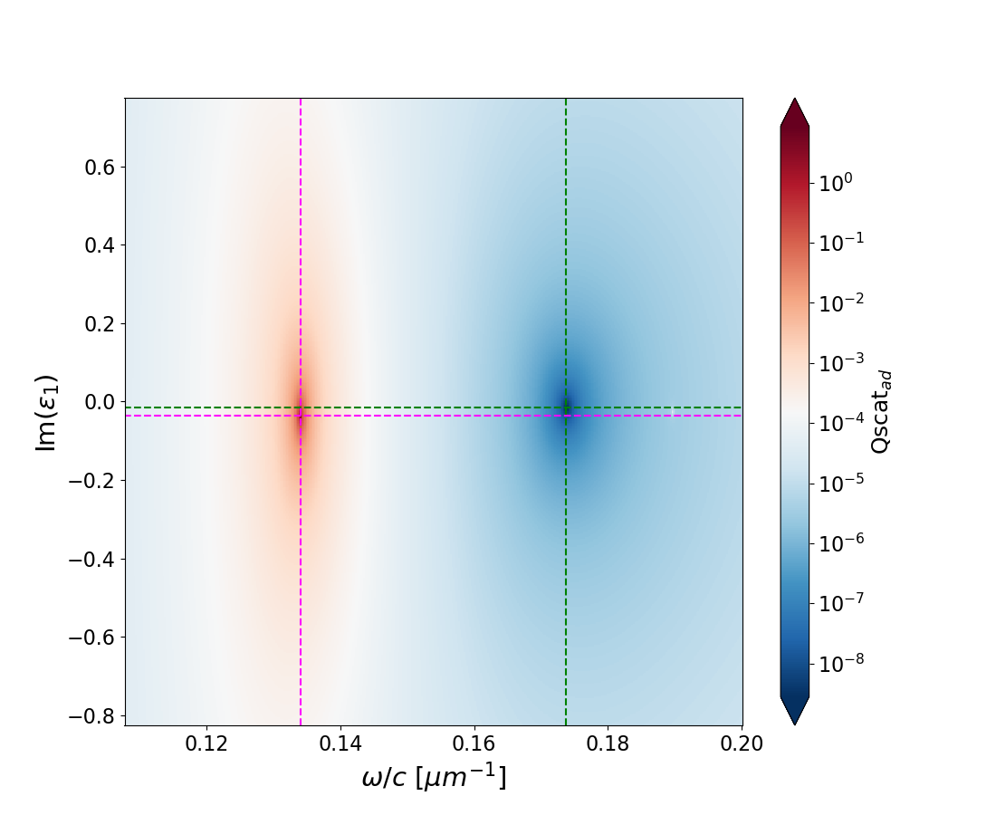
INVISIBILIDAD SINTONIZABLE MEDIADA POR AMPLIFICACIÓN ÓPTICA EN ALAMBRES RECUBIERTOS CON GRAFENO
L. Prelat¹, M. Cuevas², R. A. Depine^{1,2}
¹ Grupo de Electromagnetismo Aplicado, Departamento de Física, UBA
² Consejo Nacional de Investigaciones Científicas y Técnicas (CONICET) y Facultad de Ingeniería
‎
N° 108
Se presentan resultados de un cilindro con medio activo recubierto con una monocapa de grafeno. Se estudió la invisibilidad del sistema (minimización del scattering) desde una nueva perspectiva: su amplificación óptica. Se obtuvieron los valores críticos de la parte imaginaria de la permitividad del medio activo necesarios para amplificar la invisibilidad llegando a la condición de spaser. La contribución del medio activo compensa las pérdidas intrínsecas de los plasmones del grafeno, se estudiaron dos casos distintos: medio interno no dispersivo y medio interno dispersivo.
Condición de invisibilidad
Para reducir el scattering, se minimizó el numerador del coeficiente del campo magnético para el medio 2:
Resultados
Condición de invisibilidad

